Slide 1

ВООРУЖЕННЫЕ СИЛЫ РОССИИ
ВОЕННАЯ ТЕХНИКА
Старший воспитатель Барзданис С.Н.

Slide 2


Slide 3
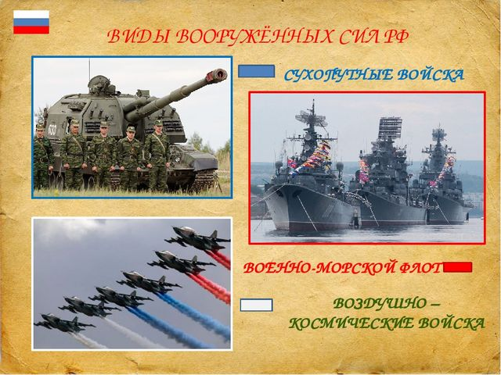

Slide 4


Slide 5


Slide 6


Slide 7
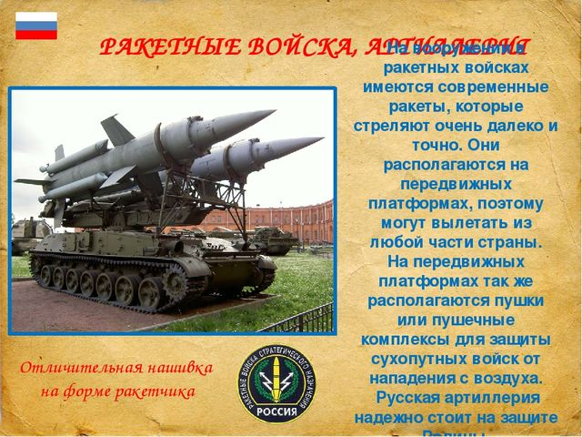

Slide 8

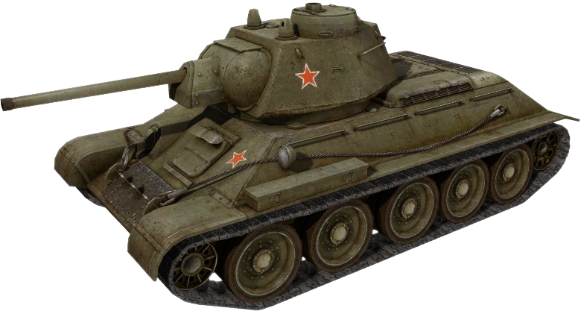

Slide 9

Танковые войска входят в состав сухопутных войск
Герб сухопутных войск

Slide 10
Танковые войска выполняют следующие основные задачи:
• в обороне — по непосредственной поддержке мотострелковых войск при отражении наступления противника и нанесению контратак и контрударов;
• в наступлении — по нанесению мощных рассекающих ударов на большую глубину, развитию успеха, разгрому противника во встречных боях и сражениях.

Slide 11
Танк — бронированная боевая машина на гусеничном ходу с пушечным вооружением в качестве основного
В России танки производят в городе Нижний Тагил и Омск
Броня танка изготовлена из стали
Масса танка – около 45 тонн
Максимальная скорость движения – 60 км/ч

Slide 12
Боевые возможности танковых войск позволяют им вести активные боевые действия днем и ночью, в значительном отрыве от других войск, громить противника во встречных боях и сражениях, с ходу преодолевать обширные зоны радиоактивного заражения, форсировать водные преграды, а также быстро создавать прочную оборону и успешно противостоять наступлению превосходящих сил противника.

Slide 13
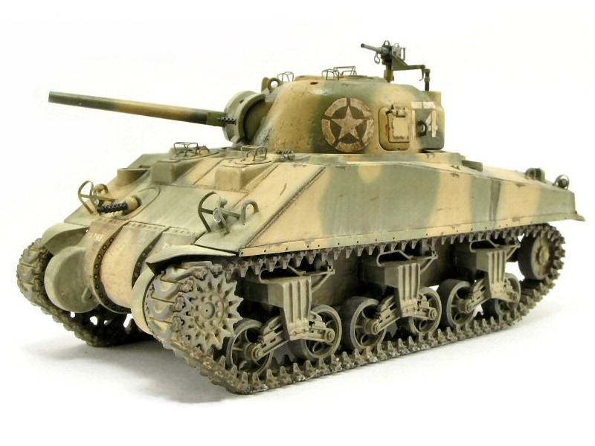
Самые известные танки
M-4 Шерман, США

Slide 14
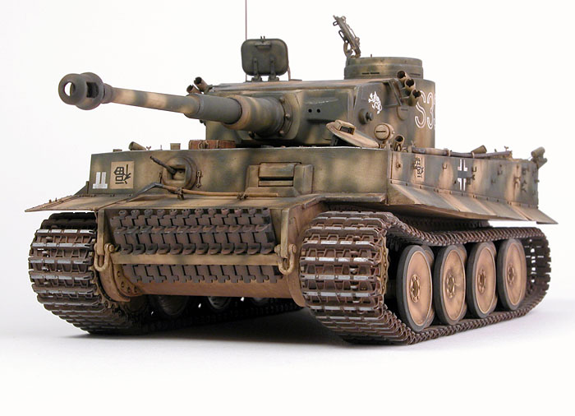
Тигр, Германия

Slide 15
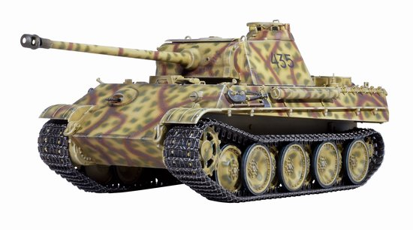
Пантера, Германия

Slide 16
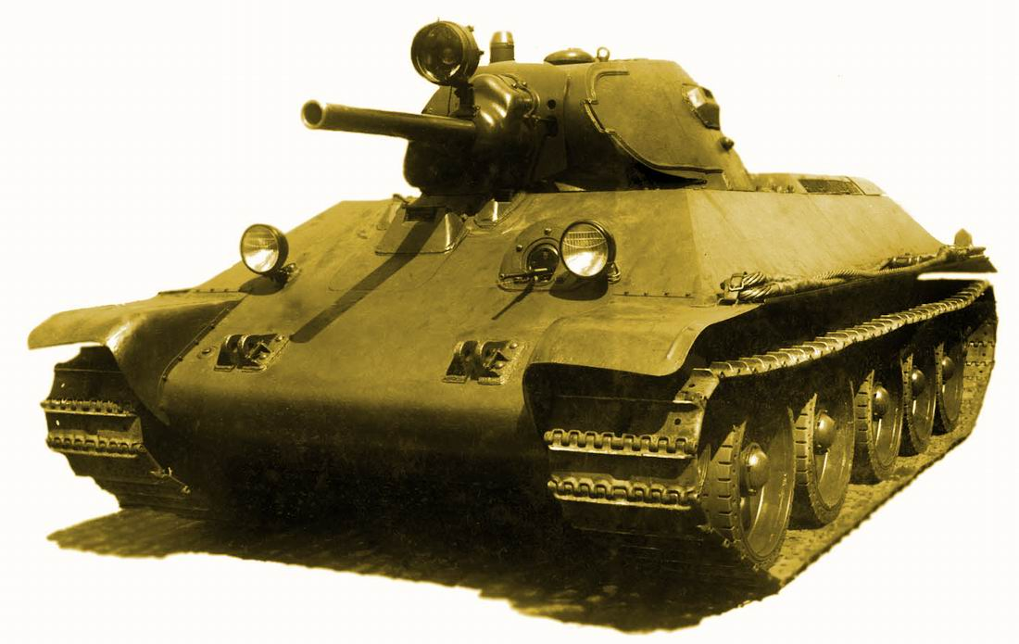
Т-34, Советский Союз

Slide 17
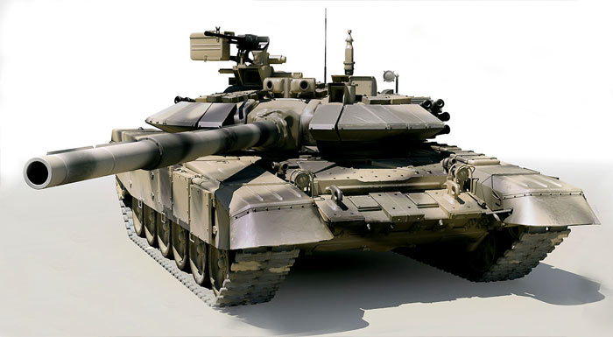
Т-90, Россия – основа бронетанковых частей до 2025 года

Slide 18
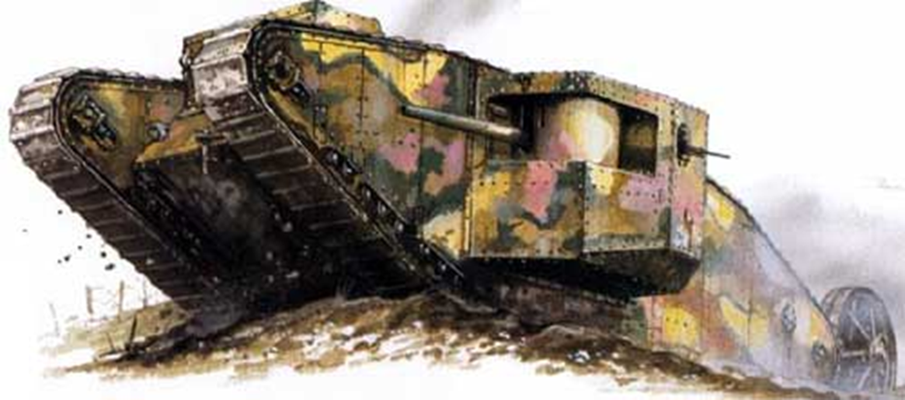
Первый в мире боевой танк был сконструирован в 1915 году в Англии

Slide 19
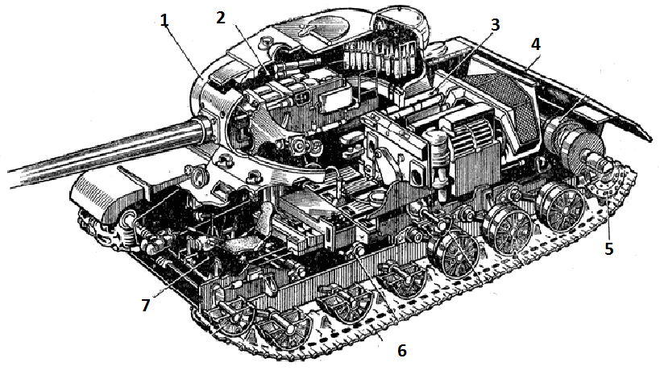
Устройство танка
1 – броневая башня 2 – боевое отделение
3 – моторное отделение 4 – броневой корпус
5 – ведущее колесо 6 – гусеничная цепь 7 – отделение управления

Slide 20
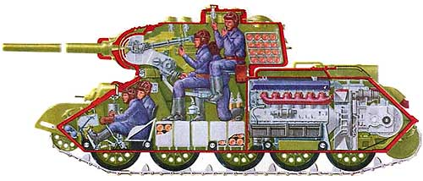
Танкист—любой член экипажа танка
Состав экипажа зависит от модели танка и включает в себя командира танка, наводчика орудия, механика-водителя, радиста-пулемётчика, пулемётчика, заряжающего.

Slide 21

День танкиста
В честь больших заслуг танковых войск в разгроме противника в годы Великой Отечественной войны, а также за заслуги танкостроителей в оснащении вооружённых сил страны бронетанковой техникой в России установлен День танкиста.
В годы Великой Отечественной войны, в 1944 году, 11 сентября, танковые войска сделали прорыв в обороне противника и остановили его наступление.
В Российской Федерации День танкиста отмечается во второе воскресенье сентября.

Slide 22


Slide 23
